Slide 1
SBA：美国小企业管理局

Slide 2
如何做: 面向小企业的家庭能源退税

Slide 3
我们的“做法”指南的目标
我们希望在本次演示结束时，您能够了解：
家庭能源退税的内容
获得家庭能源退税的条件
家庭能源退税对小企业的重要意义
面向小企业的后续行动
SBA帮助小企业做好获得家庭能源退税的准备工作的方式

Slide 4
资金去向
《降低通货膨胀法案》第50121条（43亿美元）和第50122条（45亿美元）
至少68亿美元用于家庭、承包商和集成商的退税
88亿美元用作家庭能源退税资金
83亿美元拨给各个州和地区
85亿美元拨给各个州、地区和印第安部落
2.18亿美元拨给印第安部落*
最多17亿美元用于计划管理
2.64亿美元用于DOE计划管理和技术援助
资金分批发放，只有在关键要求未得到满足时才会暂缓发放
*部落计划要求和资金参见单独的时间表

Slide 5
家庭能源退税和小企业
返利
为了实现家庭电气化或能效提高，通过《降低通货膨胀法案》提供88亿美元的新家庭能源退税资金
小企业
小企业将为有资格获得新的家庭能源退税的能效项目提供关键安装服务（例如，房屋节能改造公司、暖通空调和管道公司、电工和其他家装公司）
更低成本的清洁能源（为您带来更多业务）

Slide 6
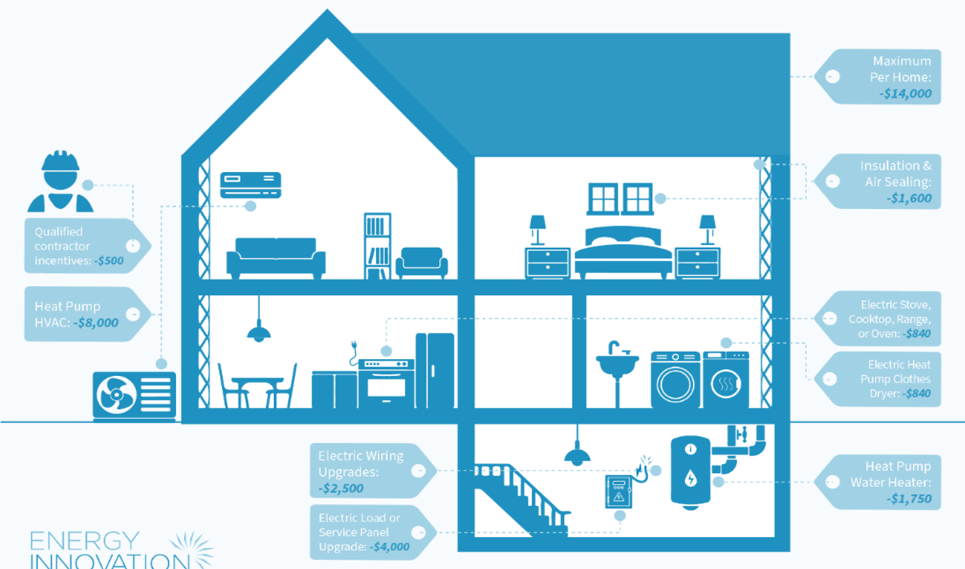
退税内容
家庭效率-
每户2,000-8,000美元，具体取决于能源节约和收入
家庭电气化和家电-
对于合格设备，每户最多1.4万美元

Slide 7
关键细节：家庭效率退税 (1)
符合条件的项目
相关改造可能包括高效窗户、门和隔热材料。
您所在州或地区的能源办公室将确定符合条件的产品和材料。
效率项目至少产生：
预计能源节约的20%有资格获得最多4,000美元的退税。
预计能源节约的35%有资格获得最多8,000美元的退税。

Slide 8
关键细节：家庭效率退税 (2)
谁有资格
各种收入的家庭都有资格
低收入家庭将获得更多退税。

Slide 9
关键细节：家庭电气化和 家电退税 (1)
符合条件的项目
您所在的州、地区或部落将根据以下各项确定符合条件的产品和材料：
对于获得能源之星认证的空间供暖和制冷用电热泵，最多8,000美元
对于电负荷服务中心（即配电板），最多4,000美元
对于电线，最多2,500美元
对于获得能源之星认证的电热泵热水器，最多1,750美元
对于隔热、空气密封和机械通风，最多1,600美元
对于获得能源之星认证的电热泵干衣机，最多840美元
对于获得能源之星认证的电炉、嵌入式灶具、炉灶或烤箱，最多840美元

Slide 10
关键细节：家庭电气化和 家电退税 (2)
谁有资格
该退税仅适用于：
低收入或中等收入家庭
拥有多户建筑（其中低收入或中等收入家庭至少占总体的50%）的个人或实体
为低收入或中等收入家庭或多户建筑拥有者实施项目的政府、商业或非盈利实体
低收入家庭是指收入低于其所在地区中位收入（AMI）80%的家庭。中等收入是指AMI的80%~150%。低收入家庭最多可报销100%的费用，中等收入家庭最多可报销50%。

Slide 11
面向小企业的后续行动
成为经批准的家庭能源承包商——如果小企业：
已经完成能源效率项目，请联系您所在州的能源办公室，成为经批准的家庭能源承包商。
需要培训以做好业务准备，请查找您所在州的能效培训的最新信息。
了解您所在州计划的详细信息：访问DOE网站，点击您所在州链接到其能源办公室。

Slide 12
示例
Bob有6名员工，在_____州安装暖通空调系统。
Bob了解到退税并想加以利用。
Bob登录到他所在州的能源办公室网站以便接收更新内容。
Bob得知他所在州正在实施退税计划。
Bob申请成为经批准的家庭效率承包商。
Bob得到批准。
Bob完成了他的第一个项目。他的客户向他支付扣除退税后的应付金额。
他将完成证明上传到他所在州的网站上。
他将在90天内收到他所在州退税的金额，这使得他在交易中不会亏损。

Slide 13
资源上线时间
2023年7月-12月；DOE发布了计划指南、技术援助文件和早期管理资金，供各州采取发展计划的初步行动。
-
2024年1月：DOE收到了第一份申请全额计划资金的州申请。
2024年春夏（预测）：启动初始计划，更多州申请资金。
2024年秋-2025年春（预测）：最终各州申请资金并启动剩余计划。

Slide 14
SBA提供帮助的方式
我担心完成项目与收到退税之间的滞后时间。我手头需要现金来维持我的日常运营。
考虑询问您当地的贷款机构获得SBA贷款以满足您的流动资金需求。
在我考虑发展清洁能源和能效服务时，我需要一般的商业咨询服务和建议。
找到您附近的SBA区域办事处或资源合作伙伴进行咨询和培训。

Slide 15
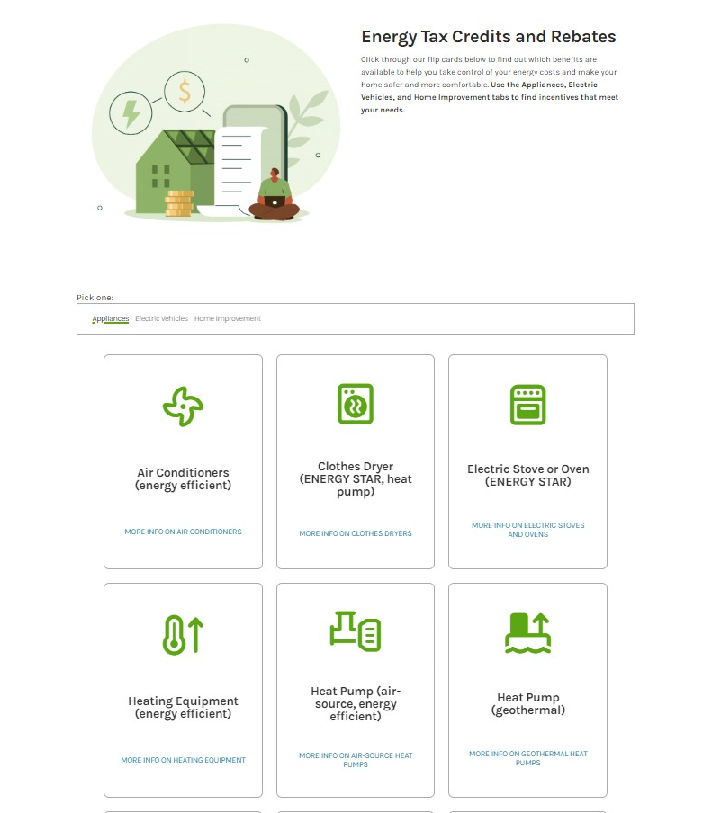
我如何帮助我的客户 了解他们有资格获得什么？
鼓励您的客户访问energy.gov/save，根据家电类型和家装项目类型评估可能的节约：
按“家电”或“家装”分类
点击图片了解节约。退税将在“激励类型”下方注明

Slide 16
深入了解SBA流动资金产品
SBA Express：
SBA Express计划是一个灵活的周转流动资金信用额度计划，最高额度为500,000美元
申请到批准最快只需1周
利用SBA Express信用额度，承包商可以循环获得周转流动资金来购买设备和支付安装费用
贷款可以让您获得所需的流动资金，以支持您的小企业承揽更多客户并实现增长。

